Slide 1




Slide 2


Slide 4
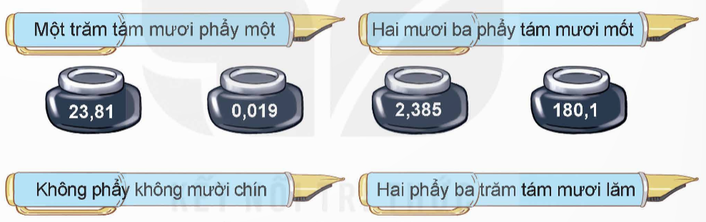
1
Chọn số thập phân thích hợp với cách đọc số thập phân đó.

Slide 5
0,019: Không phẩy không mười chín
0,019
0,019
0,019: Không phẩy không trăm mười chín
0,019: Không phẩy không một chín
0,019
Ví dụ: Đọc số 0,009; 12,005

Slide 6
3
Đ, S?
Chữ số 3 trong số 2,03 thuộc hàng phần trăm
Chữ số 3 trong số 109,37 thuộc hàng chục
Chữ số 3 trong số 98,213 thuộc hàng phần nghìn
?
?
?

Slide 7
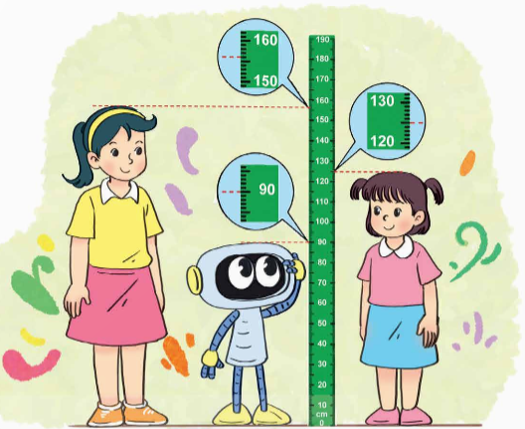
4
Nêu số thập phân thích hợp với số đo chiều cao (theo đơn vị mét) của mỗi bạn. Sau đó cho biết phần nguyên, phần thập phân của số thập phân đó.

Slide 9



